Slide 1

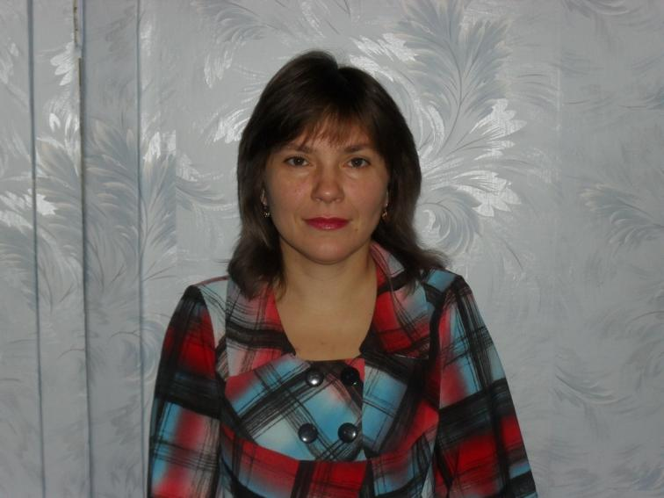
«Нужно любить то, что делаешь,
и тогда труд возвышается до творчества»
М.Горький
Балабова Ольга Юрьевна
воспитатель
МКУ «Социально-реабилитационный центр для несовершеннолетних» Тяжинского муниципального района

Slide 2
«Нет ничего прекраснее цветов»
(презентация творческой мастерской)

Slide 3
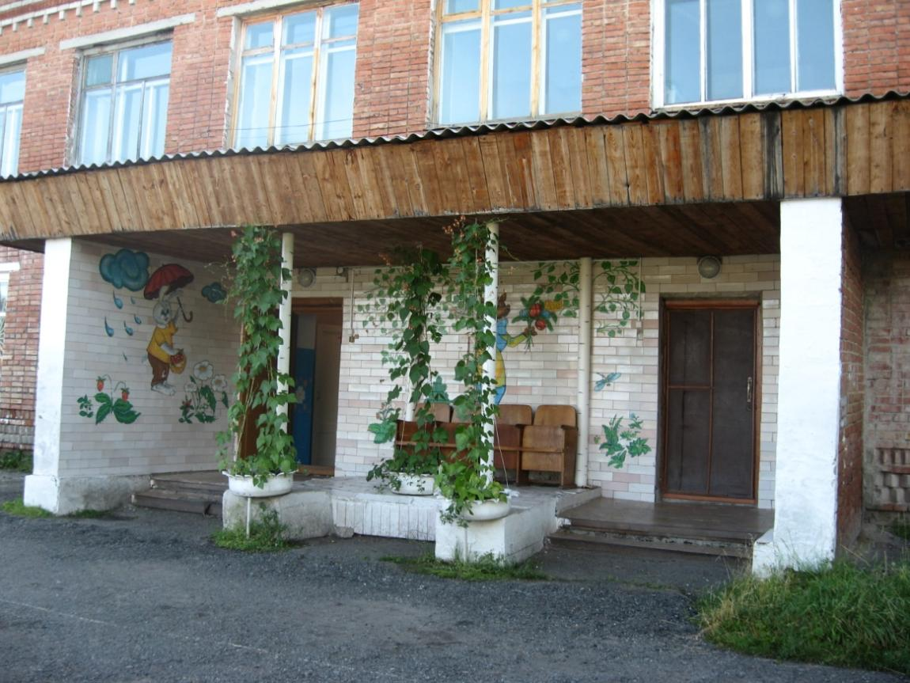

Slide 4
Италия
Япония
о. Мальта
Россия
Китай
Тяжин
Франция
Англия

Slide 5

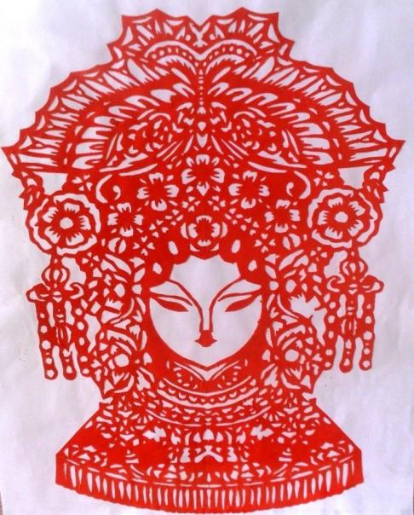
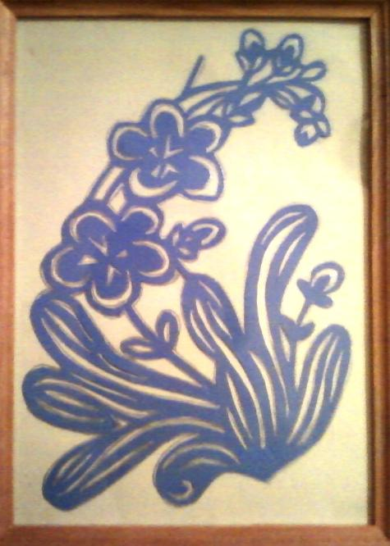


Slide 6
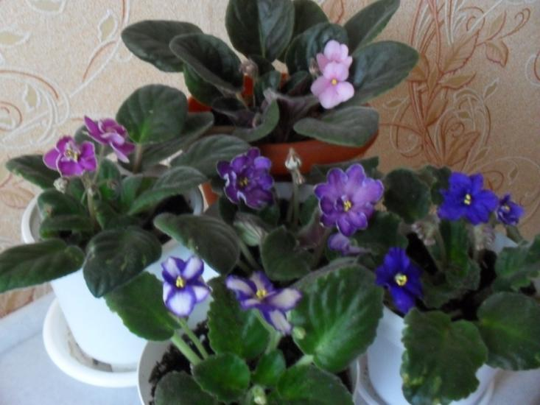
Лиловый букет удивленных фиалок
Похож на лиловый закат.
Подобно закату, он светит устало
И нежный струит аромат.

Slide 7
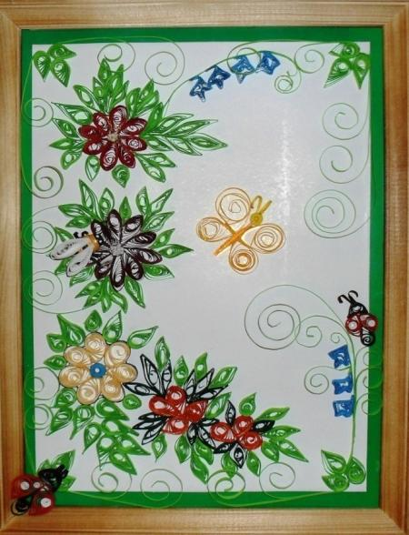
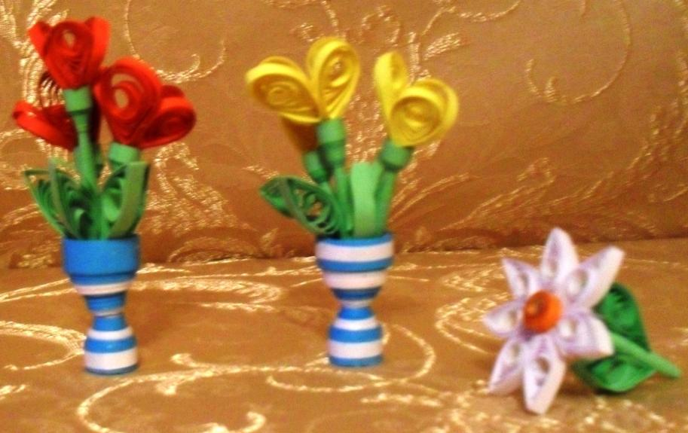
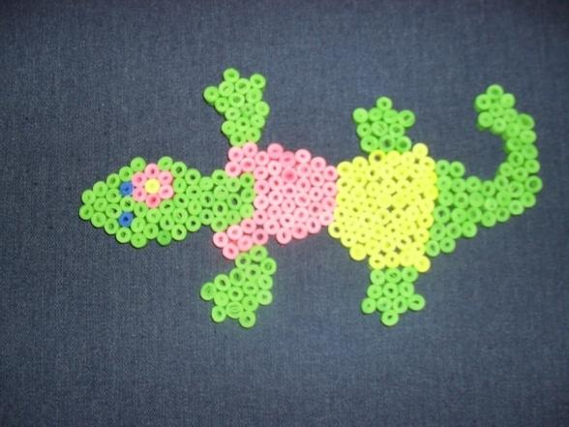

Slide 8
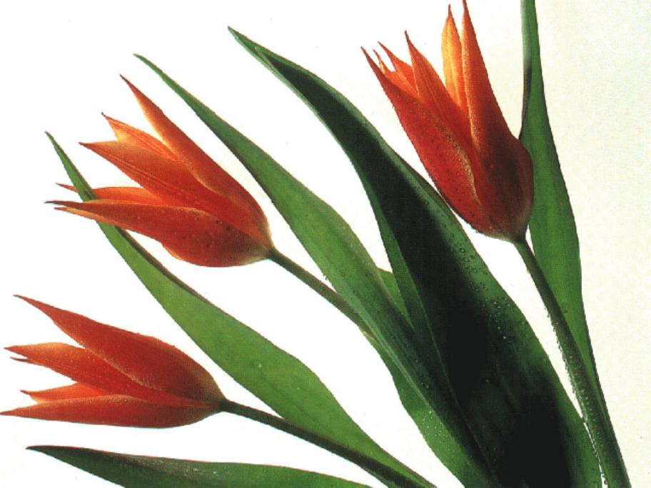
Не радужное марево туманов,
Не золотые выплески зари
Колышется симфония тюльпанов
Возвышенной мелодией земли

Slide 9
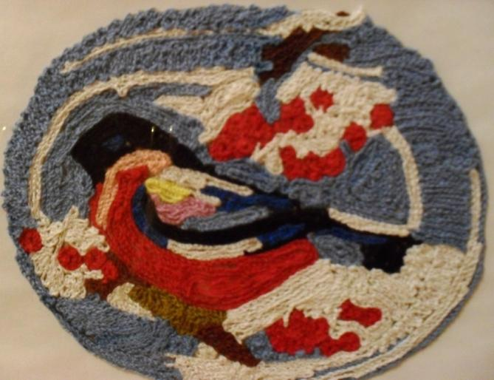
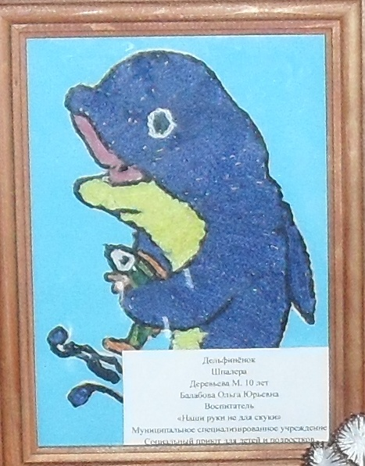
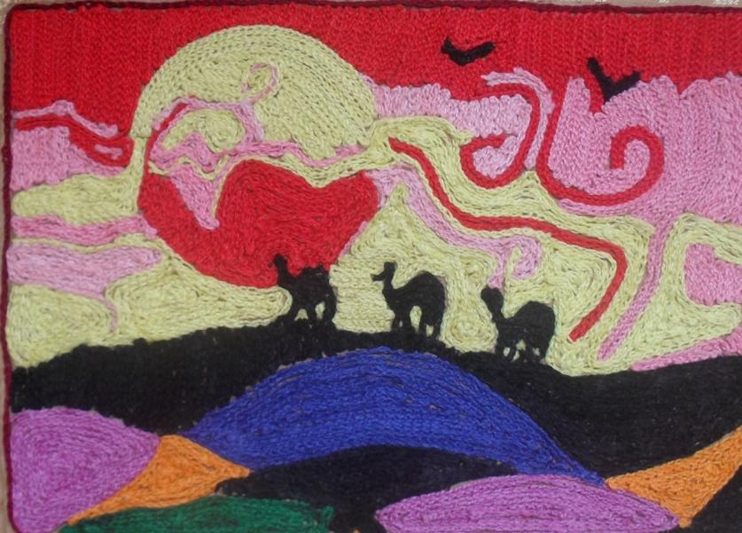

Slide 10
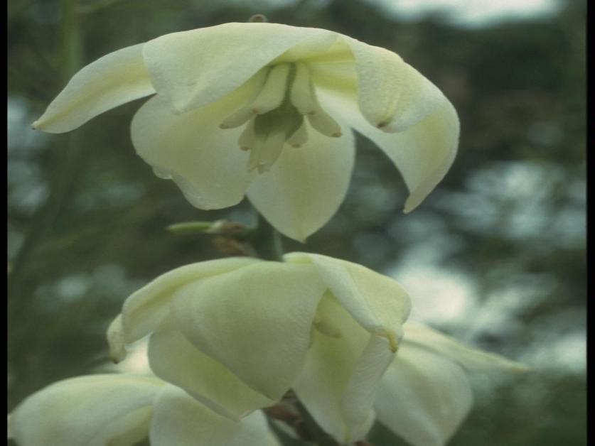
На поля дохнуло ветром внешним.
Ивы распустились за прудом.
У тропинки маленький подснежник
Загорелся синим огоньком.

Slide 11
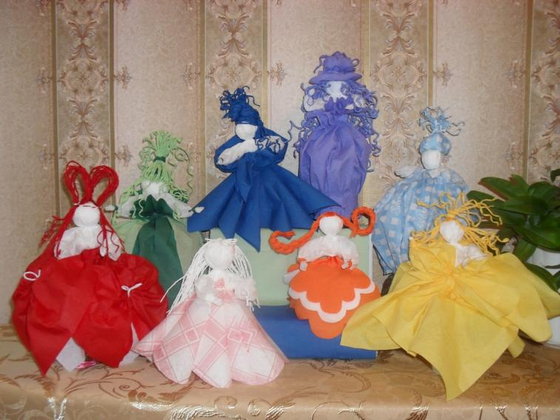
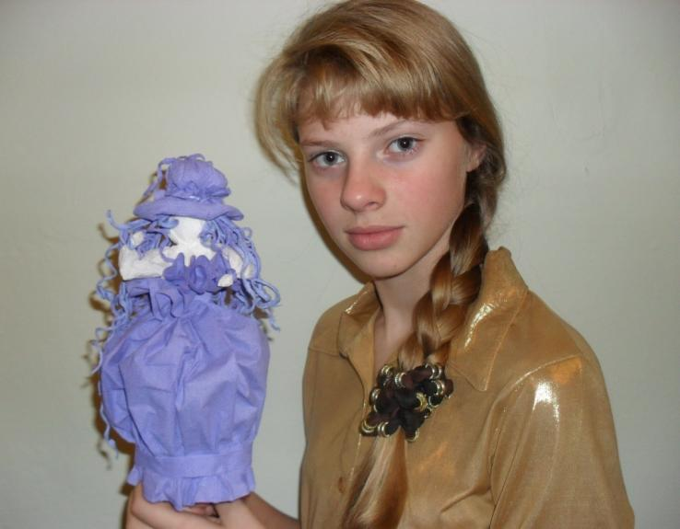
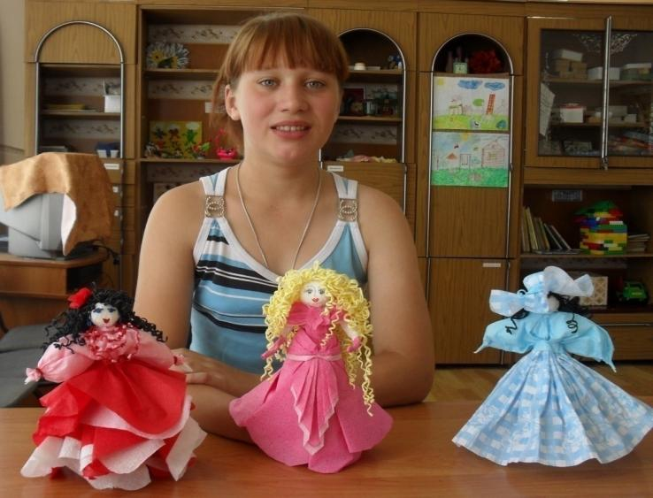
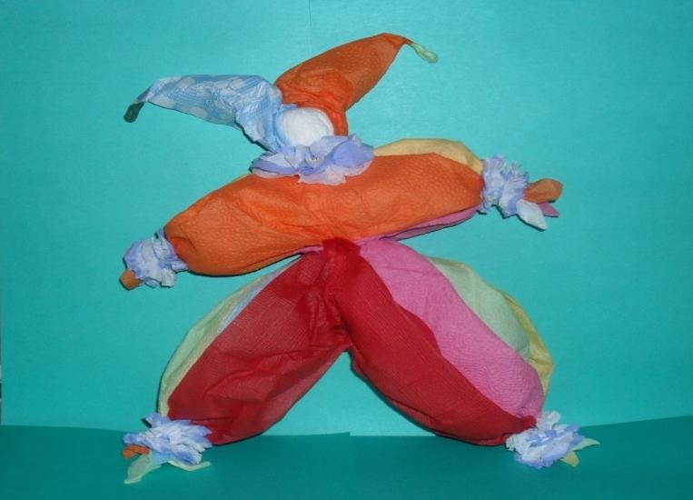

Slide 12
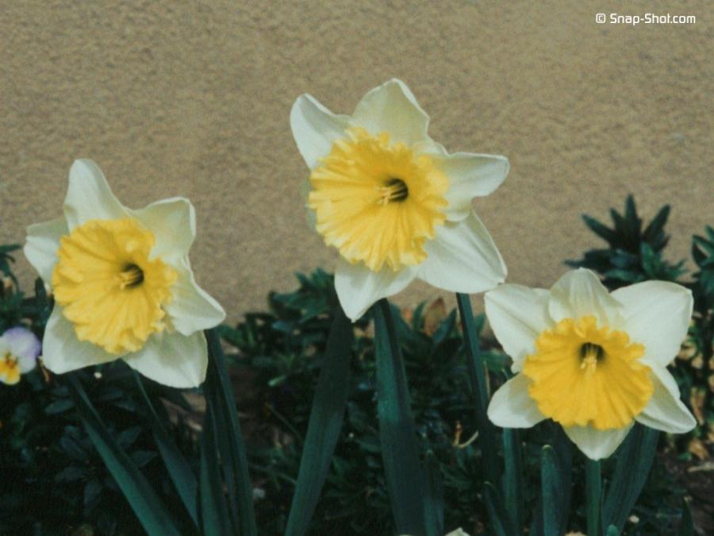
Золотинкой в серебре
Песнь нарцисса в хрустале
Свежая – пресвежая, нежная – пренежная.
Над цветком наклонишься,
Нежностью наполнишься

Slide 13
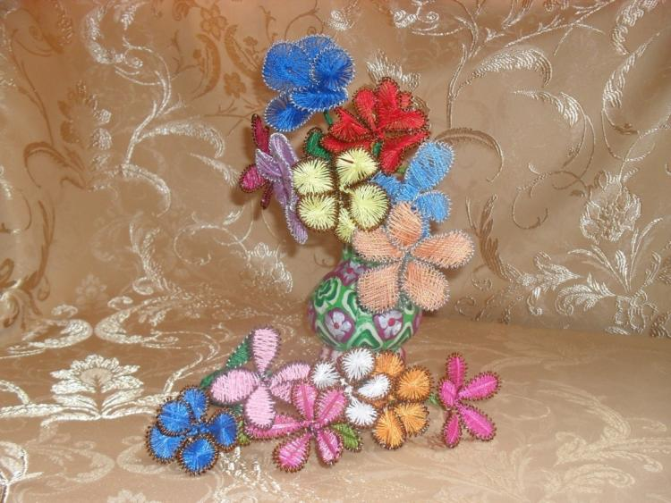
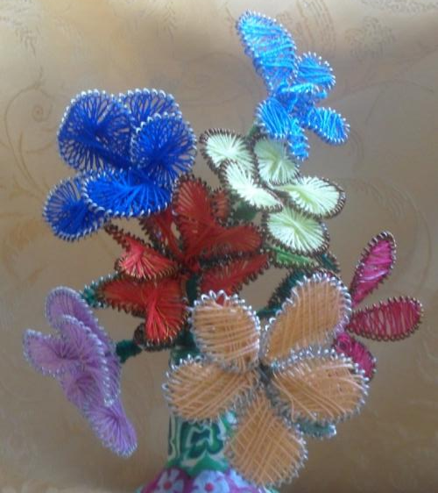
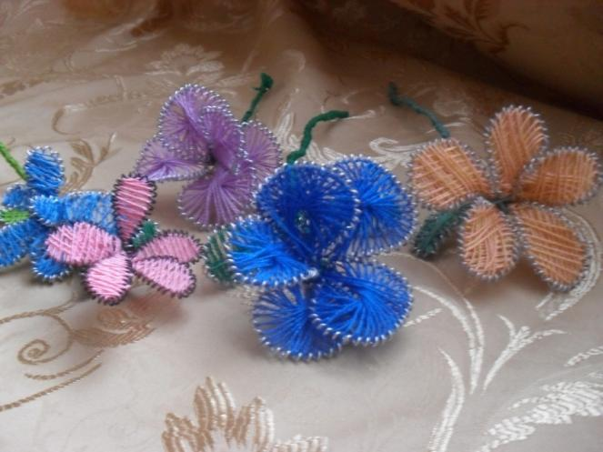
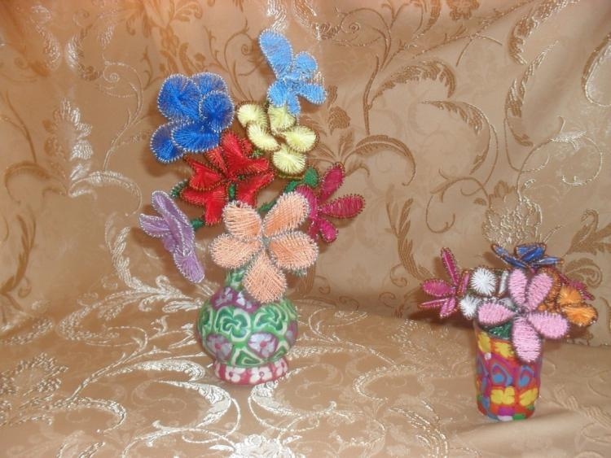

Slide 14
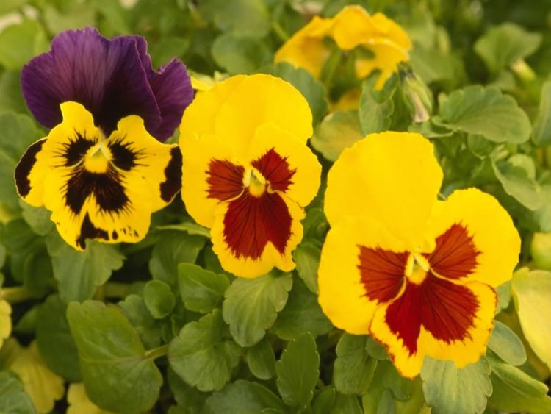
Апрель золотыми лучами обласкан,
С лужайки плывет аромат,
Анютины глазки из были
и сказки
На мир удивленно глядят.

Slide 15
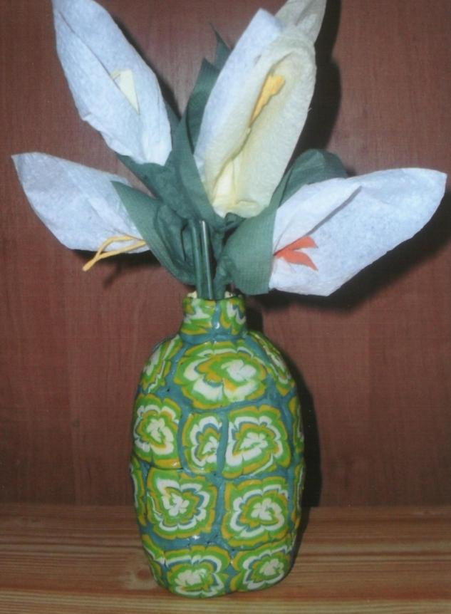
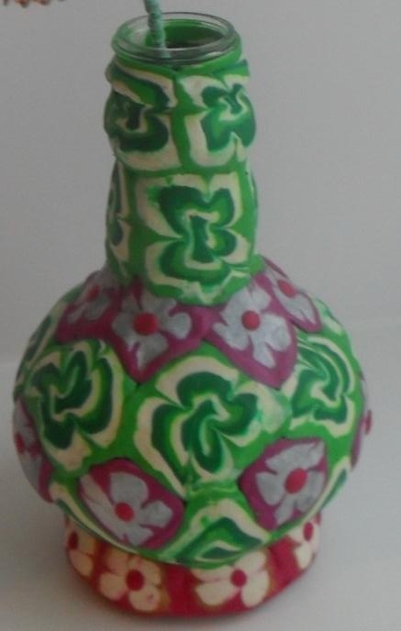
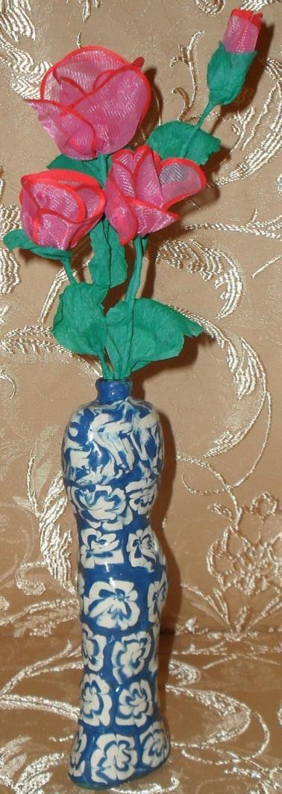

Slide 16
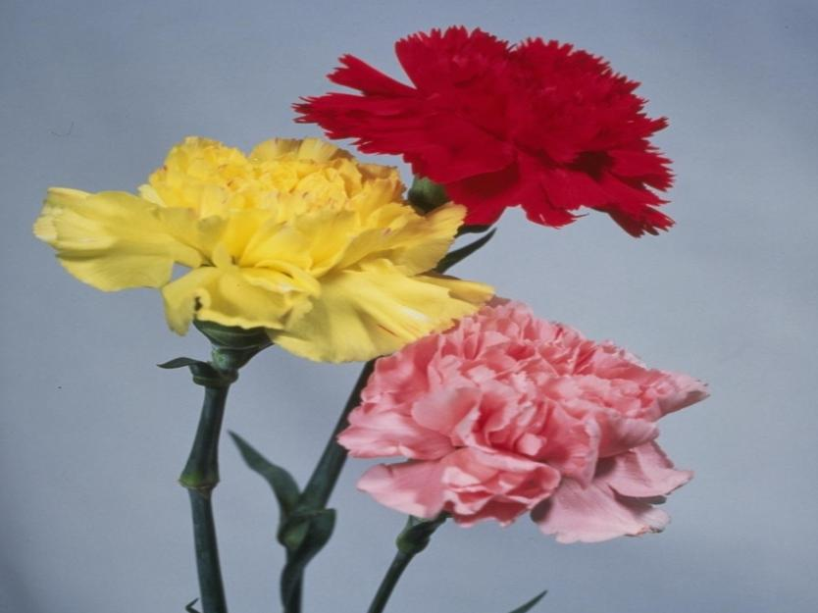
Огневых гвоздик монисты
Под разливами ветров
Рассыпаются, как искры,
В сочной зелени лугов.

Slide 17
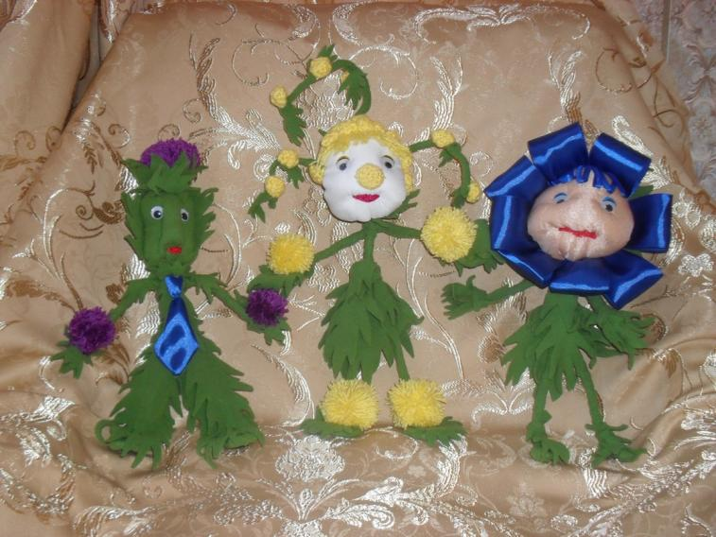
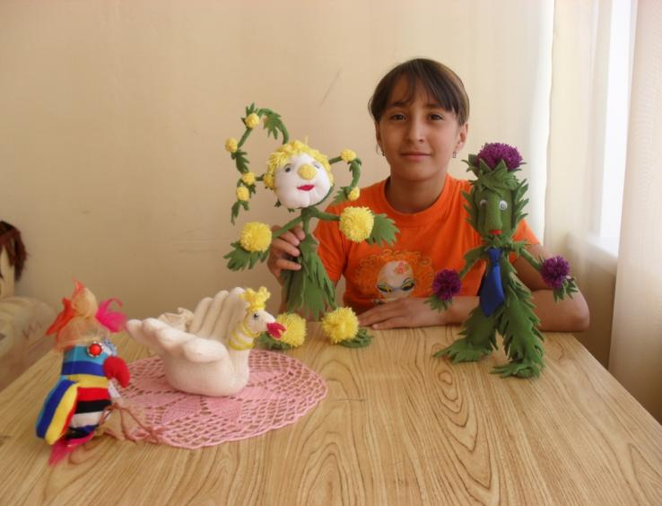
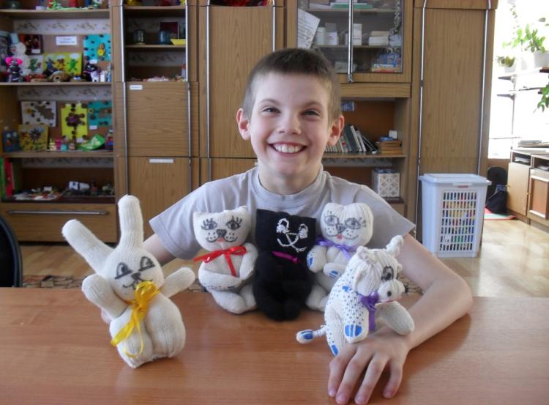
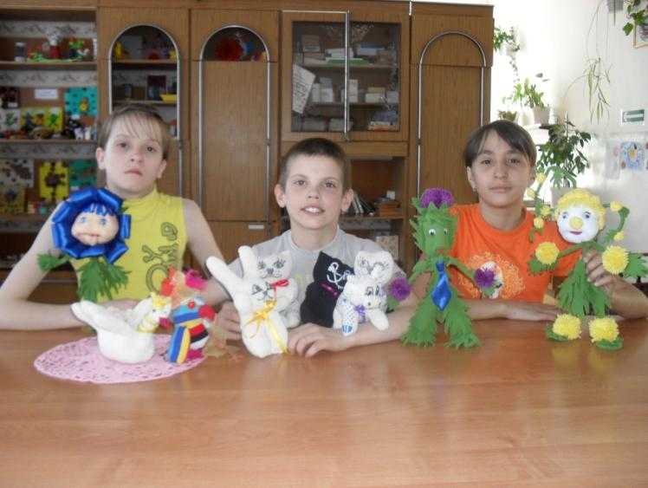

Slide 18
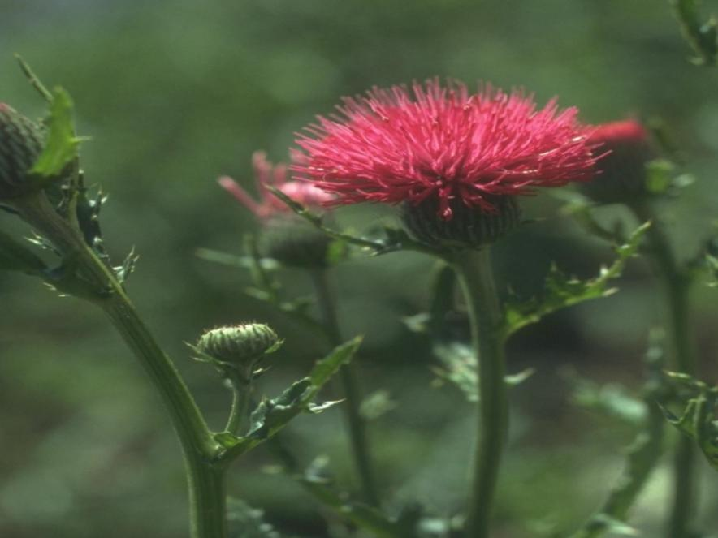
Малиновый огонь чертополоха
Медовая пушистенькая кисть.
Когда от боли мне не сделать вздоха
Молю я детство милое: «приснись!»

Slide 19
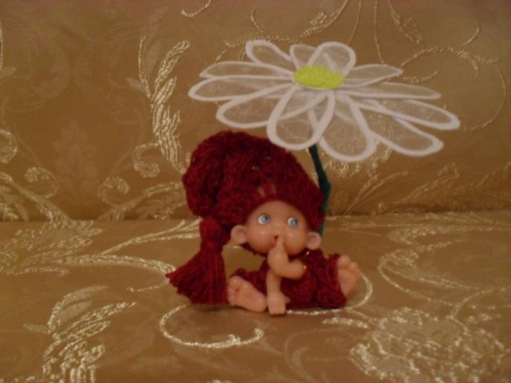
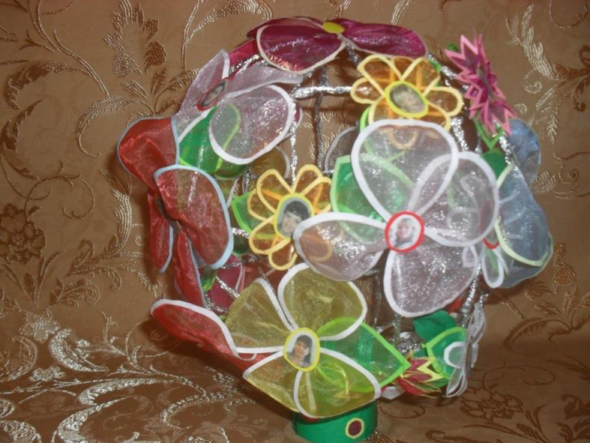
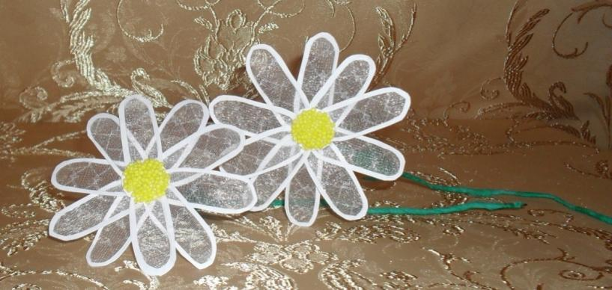
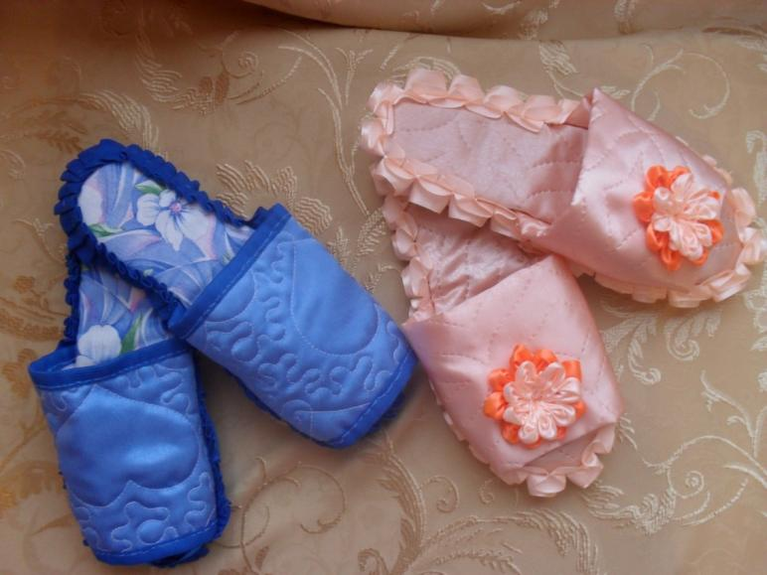

Slide 20
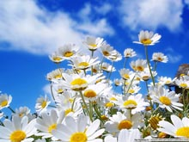
Посреди лугов увядших,
Опаленных жарким зноем,
Белокурые ромашки
Поднимаются прибоем.

Slide 21
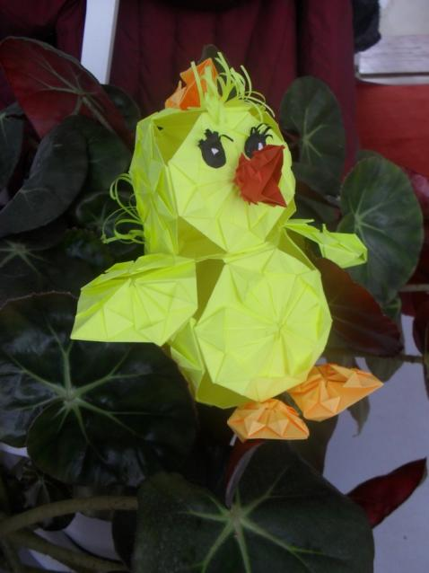
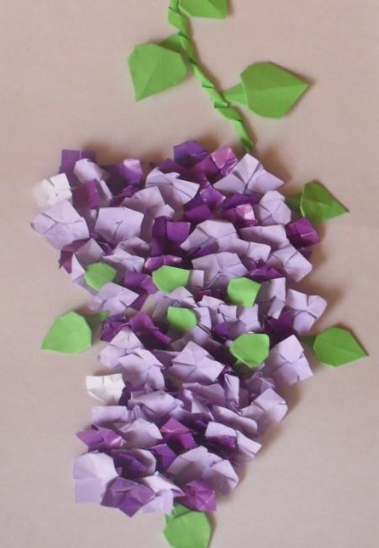
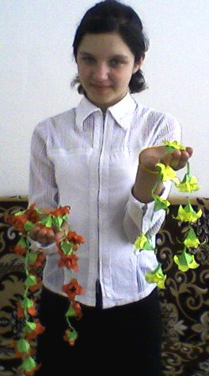
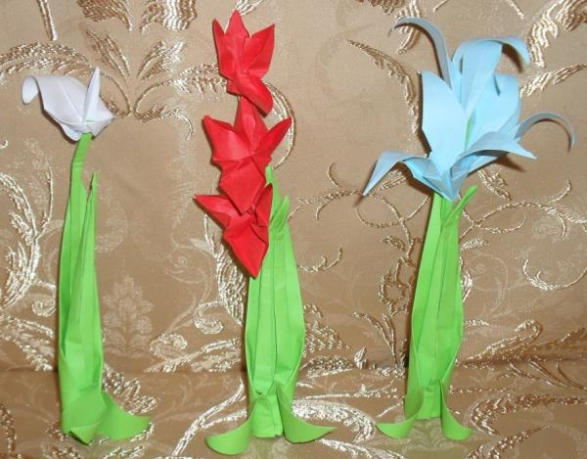

Slide 22
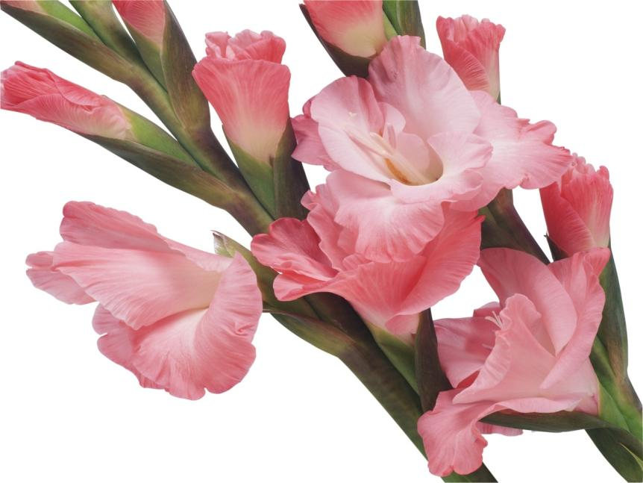
Под лебяжий чистый голос.
У озерного мыска
Зацветает гладиолус –
Лебединая тоска.

Slide 23
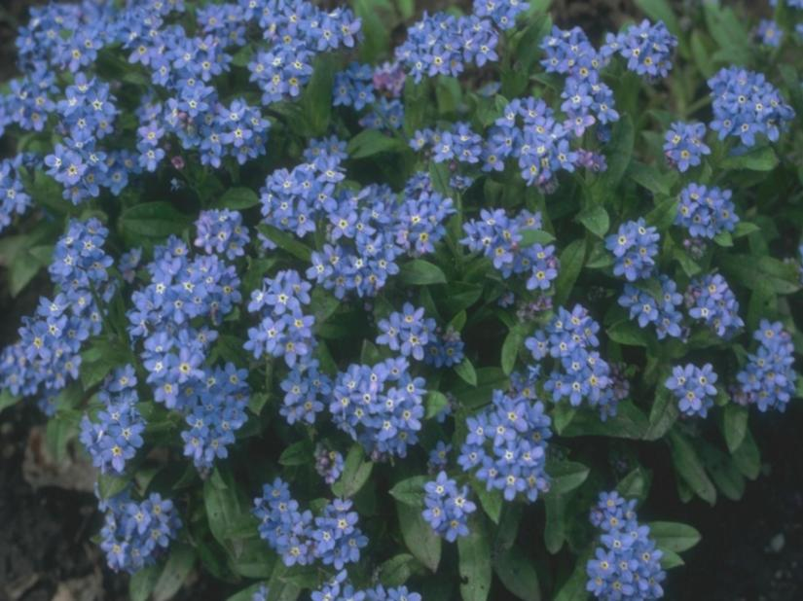
Голубкою светлой капелькой
В луговой цветной узор
Незабудка солнцем вкраплена,
Словно бусинка в ковер.

Slide 24
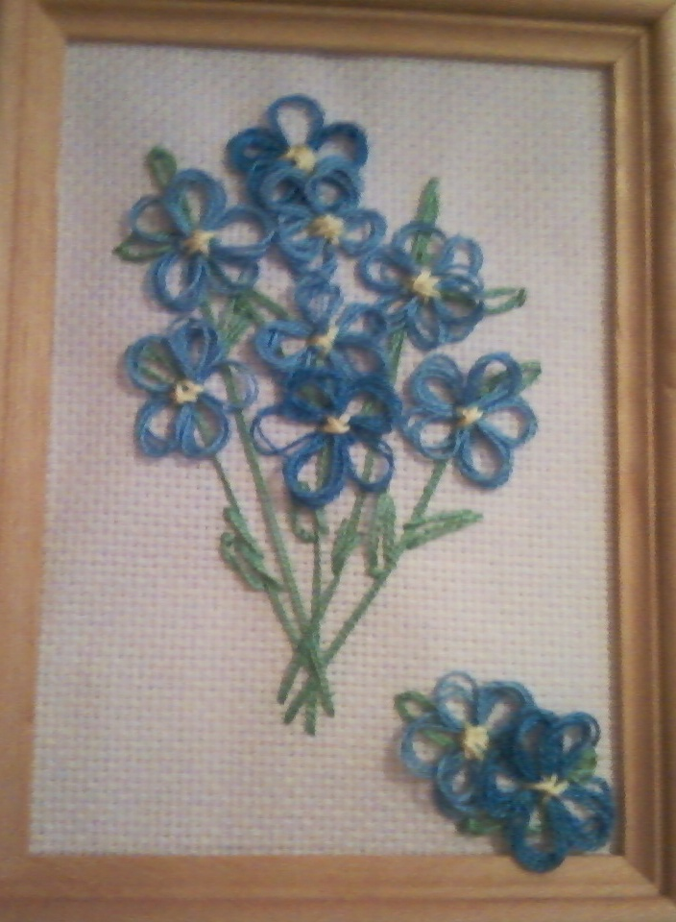

Slide 25
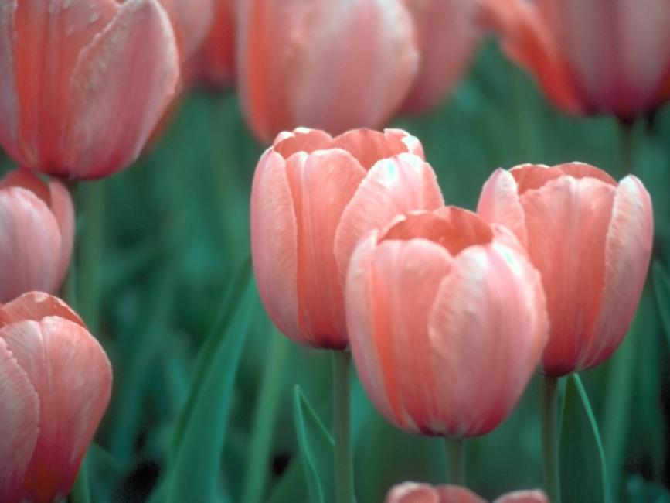

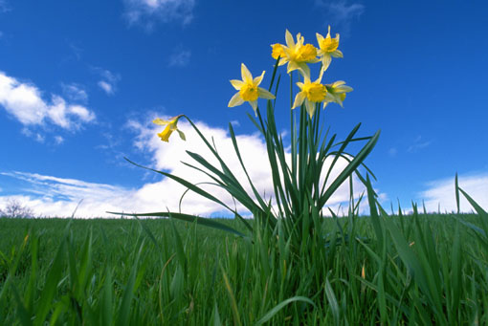
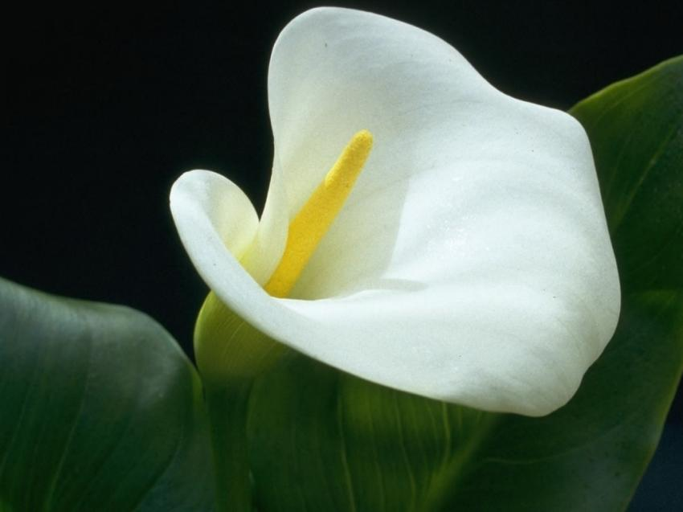
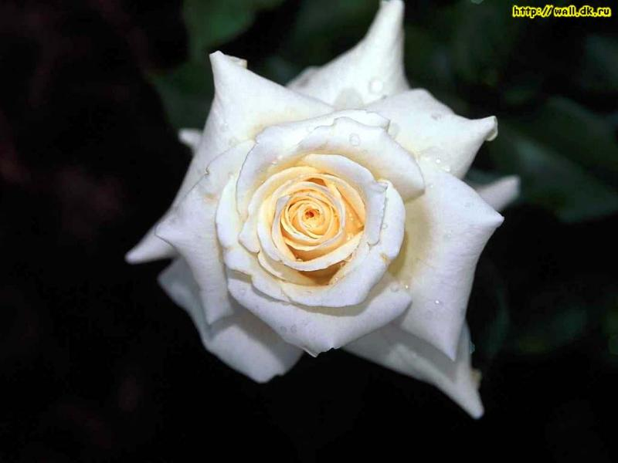

Slide 26
Спасибо за внимание!
Приглашаем к сотрудничеству:
652240, Кемеровская область,
пгт. Тяжинский, ул. Мичурина, 15
МКУ «Социально-реабилитационный центр
для несовершеннолетних»
телефон: 21-5-27

